Slide 1
„Én így tanítanám az informatikát”
Balázs Gábor
Felkészítő tanárom: Andrássy Judit tanárnő
Választott téma: Napjaink háttértárolói
Iskola neve:
Tiszaparti Gimnázium és Humán Szakközépiskola
címe: 5000 Szolnok, Tiszaparti sétány 4.

Slide 2
Mágneses háttértároló (merevlemez, winchester)
A diszk olyan elektromechanikus tároló berendezés, amely az adatokat mágnesezhető réteggel bevont merev lemezen tárolja.
Az adatok rögzítése soros.
Az adatlemez legkisebb fizikailag címezhető része a szektor.
A lemez forgásából származó légmozgás felhajtó erőt gyakorol a fejre, a fejet pedig torziós rugó nyomja a lemez felé.
Az adatok szervezésének legalapvetőbb egysége a sáv (track).
Az összetartozó sávokat, melyek hengerpalástot alkotnak, cilindernek nevezzük.
A diszken tárolt adatok cilinderekbe vannak szervezve.
Az újabb számítógépekben 500 GB-os merevlemezek vannak.

Slide 3
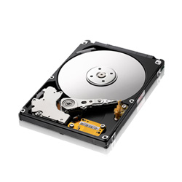
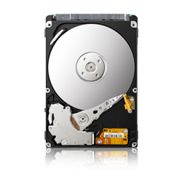

Slide 4
Optikai tárolók
Az optikai tárolókra nagy tárolási sűrűség jellemző.
Másik előnyös tulajdonsága az élettartam: az optikai tárolók élettartamát évtizedekben mérik.
Az adathordozó előállítási költsége általában alacsony.
A CD-k három jól elkülöníthető típusra oszthatók:
Csak olvasható optikai tároló a ROM. Ide sorolható a háttértárolóként használt CD-ROM és a digitális hang rögzítésére használt CD-DA (Digital Audio).
Egyszer írható és többször olvasható tároló a CD-R (Compact Disc Recordble).
Újraírható, törölhető, olvasható optikai tároló a CD-RW (Compact Disc-Magneto-Optical).
Maximális kapacitása 700 MB

Slide 5
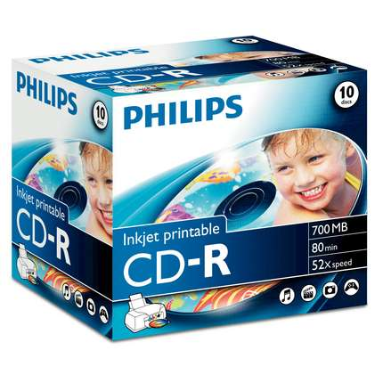
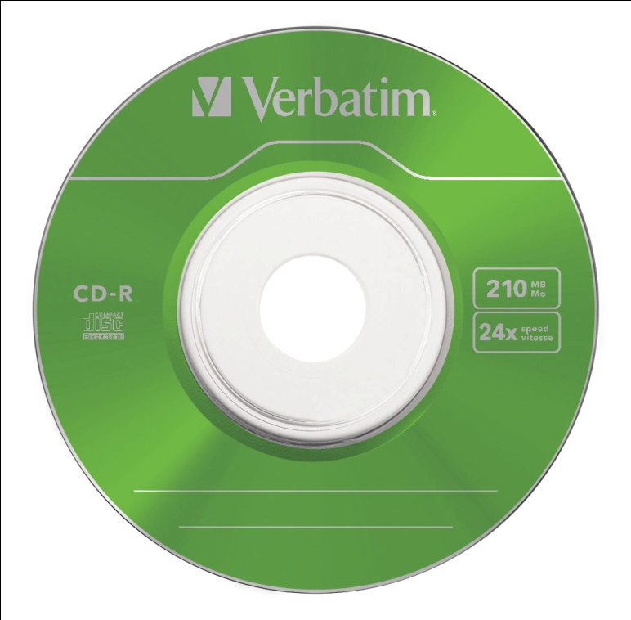

Slide 6
DVD
Fizikai méretei megegyeznek a CD-vel, csak a kapacitása nagyobb.
Egy DVD nagyon hasonlít külsőre egy CD-hez, azonban a nagyobb adatsűrűségnek köszönhetően tárolási kapacitása az oldalak és tárolási rétegek számától függően 7-25-szöröse a CD-knél megszokott értékeknek.
A DVD mindig két, 0,6 mm vastagságú lemezből, összeragasztással készül, és akár mindkét oldalán tárolhat adatokat.
Az oldalak és rétegek számának kombinálásával jött létre a DVD négy alaptípusa.

Slide 7
Négy alaptípusa:
A legegyszerűbb DVD, a DVD5 egyoldalas, egyrétegű lemez, a kapacitása 4,7 GB.
A kétrétegű egyoldalas lemez, a DVD9 kapacitása 8,54 GB.
A kétoldalas, oldalanként egy rétegű DVD, a DVD10 kapacitása 9,4 GB.
A kétoldalas, oldalanként két rétegű DVD, a DVD18 kapacitása 17,08 GB.

Slide 8
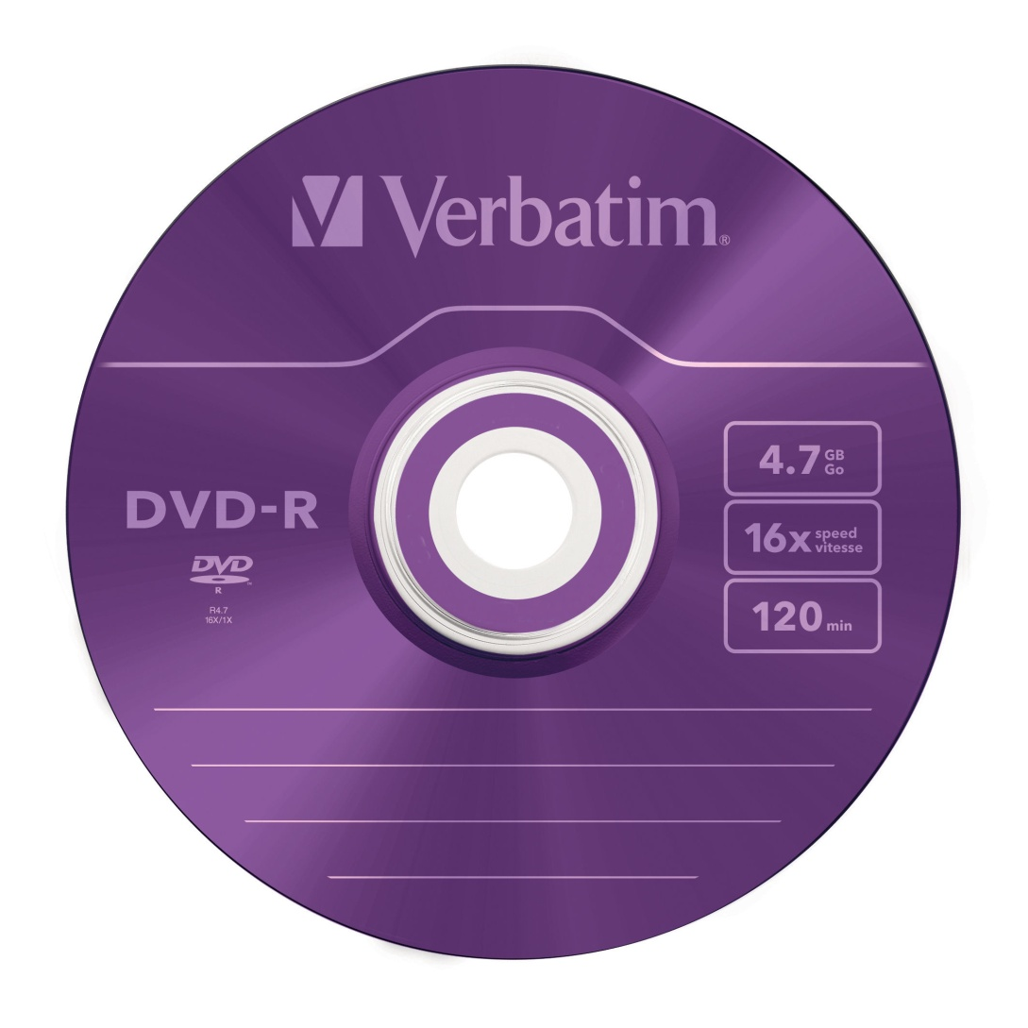

Slide 9
Pendrive
Adattároló egység, amelyet az USB bemenethez csatlakoztatva külön meghajtóként (angolul: drive) értelmez a számítógép. A nevét onnan kapta, hogy általában a formája hasonlít egy tollhoz (angolul: pen), legtöbbször van tűzőkapcsa és igen kis méretű.
A pendrive-ban az adatokat flash memória tárolja, ezért flash drive-nak is nevezik.

Slide 10

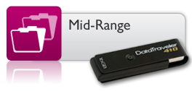


Slide 11
Memóriakártyák
Az utóbbi időkben a Secure Digital (SD) kártya a legelterjedtebb, mivel a korábban (főként mobiltelefonokban) alkalmazott MMC kártyáknál sokkal gyorsabb adatátviteli sebességet tesz lehetővé. A Matsushita (Panasonic / National / Technics), a Toshiba és a SanDisk fejlesztése.
Gyakorlatilag egy kicsinyített méretű CF memória, mely alkalmas jogvédett (zene, stb.) anyagok titkosított tárolására is. Leginkább digitális fényképezőgépekbe, kamerákba, navigációba, MP3 lejátszókba és PDA készülékekbe használjuk.

Slide 12
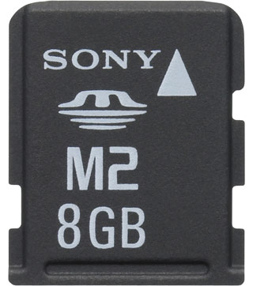

Slide 13
Na, lámsza ki figyelt??
Az említett háttértárolók közül általában melyik a legnagyobb kapacitású?
Melyik háttértároló maximális kapacitása 700 MB?
Mi a neve annak a háttértárolónak, amelyik a nevét a toll alakjáról kapta?
A te mobiltelefonodban melyik háttértároló fordulhat elő?
A kétoldalas, oldalanként két rétegű ***** kapacitása 17,08 GB. Mi a háttértároló neve (Palindrom szó)?

Slide 14
Megoldások:
Winchester (merevlemez).
CD.
Pendrive.
Memóriakártya (SD).
DVD.

Slide 15
Értékelés
5 helyes válasz
4 helyes válasz
3 helyes válasz
2 helyes válasz
1 helyes válasz

Slide 16
Köszönöm a figyelmet!

Slide 17
Források:
http://www.samsung.com/hu/function/search/espsearchResult.do?keywords=merevlemez&input_keyword=merevlemez
http://www.p4c.philips.com/cgi-bin/dcbint/cpindex.pl?ctn=CR7D5JJ10/00&slg=hu&scy=HU
http://hu.wikipedia.org/wiki/CD
http://hu.wikipedia.org/wiki/DVD
http://www.sony.hu/product/ms-micro/msa8gn2
http://www.verbatim.hu/hu_18/product_cd-r-8cm-colour_5_0_82.html
http://www.verbatim.hu/hu_18/product_dvd-r-colour_4_0_24.html
http://www.kingston.com/huroot/flash/datatraveler_home.asp
Devecz Ferenc, Juhász Tibor, Makány György, Végh András Informatika (Nemzeti Tankönyvkiadó)
Holczer József Informatika szóbeli érettségi közép- és emelt szint (J.O.S)

